Slide 1
Nejčastější chyby příjemců při vyplňování zpráv o udržitelnosti projektu
Operační program Rybářství 2014 – 2020
Ing. David Janošík
12. 12. 2018

Slide 2
Podávání zpráv o udržitelnosti
Příjemce je povinen zajistit vykazování údajů potřebných pro monitorování projektu po jeho realizaci po dobu udržitelnosti.
Dle Pravidel pro žadatele a příjemce je povinností příjemce:
předložit každý rok v době udržitelnosti průběžnou zprávu o udržitelnosti projektu.
První průběžná zpráva o udržitelnosti projektu je odeslána prostřednictvím Portálu farmáře nejpozději do 10 pracovních dnů ode dne uplynutí jednoho roku od poslední odeslané platby příjemci, a poté každý další rok ve stejnou dobu.
předložit prostřednictvím Portálu farmáře po uplynutí doby udržitelnosti závěrečnou zprávu o udržitelnosti projektu. Tato je předkládána do 10 pracovních dnů ode dne, kdy skončilo období udržitelnosti projektu.
Počet předložených zpráv o udržitelnosti vychází z doby udržitelnosti projektu (3/5 let).

Slide 3
Aktuální stav podaných zpráv o udržitelnosti
 | žádost o platbu* |  | ˇzprávy o udržitelnosti*
rok | počet proplacených žádostí o platbu | vyplaceno v Kč | předloženo/ administrováno na RO SZIF k 31.10.2018 | na základě vyplacených žádostí o platbu bude podáno cca.
2017 | 80 | 81 596 545 | - | -
2018 | 112 | 105 571 371 | 62 | 12
2019 | 0 | 0 | 0 | 203
celkem | 192 | 187 167 916 | 62 | 215
*vyjma technické pomoci
Do konce října 2018 bylo na SZIF předloženo a administrováno 62 zpráv o udržitelnosti. Na základě vyplacených Žádostí o platbu se očekává v následujícím roce z administrovat dalších více než 200 zpráv.

Slide 4
Termíny na Portálu farmáře
termíny pro předložení zpráv o udržitelnosti
Portál farmáře → Životní cyklus žádostí → Zprávy o udržitelnosti projektu (termíny pro předložení od → do)
neodešle-li příjemce zprávu o udržitelnosti do termínu dle Pravidel, je automaticky z Portálu farmáře odeslán e-mail s upozorněním, že zpráva o udržitelnosti musí být předložena v dodatečném termínu uvedeném v emailu - nejpozději do 10 dodatečných pracovních dní.
neodešle-li příjemce Zprávu o udržitelnosti ani v daném dodatečném termínu, RO SZIF kontaktuje příjemce s upozorněním na poslední možnost předložení zprávy do dalších 10 pracovních dní.
neodešle-li příjemce zprávu ani v tomto posledním možném termínu, následuje Ukončení administrace projektu!

Slide 5
Funkce PDF formuláře
generují se pouze indikátory, které si příjemce vyplnil v Žádosti o podporu
některá pole jsou již předvyplněna ze Závěrečné zprávy o realizaci projektu → po dobu udržitelnosti se indikátory nemění
(např. v opatření 2.2.a) indikátor 96901 Množství vytěženého bahna z rybníka/loviště)

Slide 6
Nedostatky ve zprávách o udržitelnosti projektu
Analyzováno bylo 62 průběžných zpráv o udržitelnosti → ke 22 projektů byl odeslán chybník
pole A/15 „Sledované období do“
nejčastější vyzvání: opravte datum, kdy byla vyplněna zpráva; uveďte datum xx. xx. xxxx
pole A/34 „Bilanční suma roční rozvahy“
nejčastější vyzvání: doplňte hodnotu; je Vámi uvedená hodnota opravdu v eurech?
strana B „Sledování rovnoměrnosti uvádění české akvakulturní produkce na trh v ČR“
nejčastější vyzvání: vyplňte za poslední uzavřené účetní období; opravte produkci kapra v jednotlivých polích v t a Kč; doplnit produkci ostatních druhů ryb
pole B/9 „Datum dosažené hodnoty“
nejčastější vyzvání: uveďte/opravte na xx. xx. xxxx

Slide 7
Nedostatky ve zprávách o udržitelnosti projektu
pole B/12 „Dosažená hodnota za poslední uzavřené účetní období“
nejčastější vyzvání: nejedná se o rok 2016: opravit uvedenou hodnotu na „Dosaženou hodnotu za poslední uzavřené účetní období“; "upozornění - skutečne je za rok 2017 stále nulová hodnota produkce?!”
pole B/15 „Rok posledního kalendářního roku“
nejčastější vyzvání: u indikátoru objem produkce musí být uveden rok 2017 a v dosažené hodnotě uvést odpovídající produkci pokud je jiná než uvedených "18„; uvést u indikátoru počet projektu rok xxxx; uvést poslední kalendářní rok xxxx
pole B/7, B/39 „Dosažená hodnota“
nejčastější vyzvání: "celková" dosažená hodnota by měla být vyšší než dosažená hodnota za poslední kalendářní rok
pole A/32 „Počet zaměstnanců“
nejčastější vyzvání: doplňte/opravte hodnotu; uvedené hodnoty jsou opravdu za rok 2017?

Slide 8
Nedostatky ve zprávách o udržitelnosti projektu
pole A/33 „Roční obrat“
nejčastější vyzvání: doplňte/ověřte, zda vámi uvedená hodnota je opravdu v Eurech dle kurzu ECB; uvedené hodnoty jsou opravdu za rok 2017?
pole B/8, B/40 „Zdroj hodnoty indikátoru“
nejčastější vyzvání: opravit text na „Evidenci o hospodaření“; uvést zdroj např.: evidence o hospodaření, účetnictví k danému okruhu…
pole B/33, B/49 „Environmentální indikátor (ENVI)“
nejčastější vyzvání: vyplňte na „Projekt má pozitivní vliv na životní prostředí “
pole B/33, B/49 „Popis plnění cílů projektu v oblasti zajištění rovnosti mužů a žen. Má projekt prokazatelně negativní vliv na podporu rovnosti žen a mužů? “
nejčastější vyzvání: opravit na „NE“, jinak vliv na přijatelnost

Slide 9
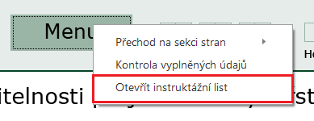
Opatření vedoucí ke snížení nedostatků při vyplňování zpráv
úprava a zpřesnění instruktážních listů pro vyplňování zpráv o udržitelnosti
Došlo ke zvýraznění a doplnění textů.
nastavení automatik k vybraným polím u indikátorů
Např. automatika z polí na str. A/15 Sledované období do → na str. B Datum dosažené hodnoty (u relevantních indikátorů)
a další…(upřesněno v instruktážním listu)
možnost kontaktovat RO SZIF/CP SZIF

Slide 10
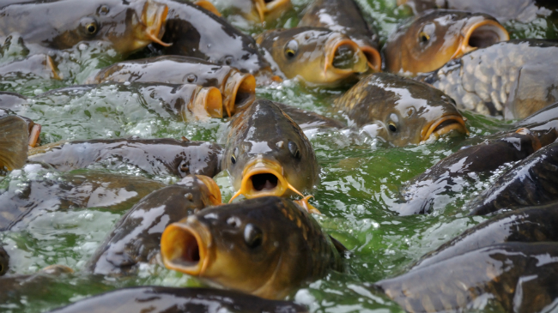
Děkuji za pozornost
Produkce
Jak vyplnit zprávu o udržitelnosti projektu?
Odeslání z PF v termínu

